Slide 1

Викторина « Поговорим о театре!»

Slide 2
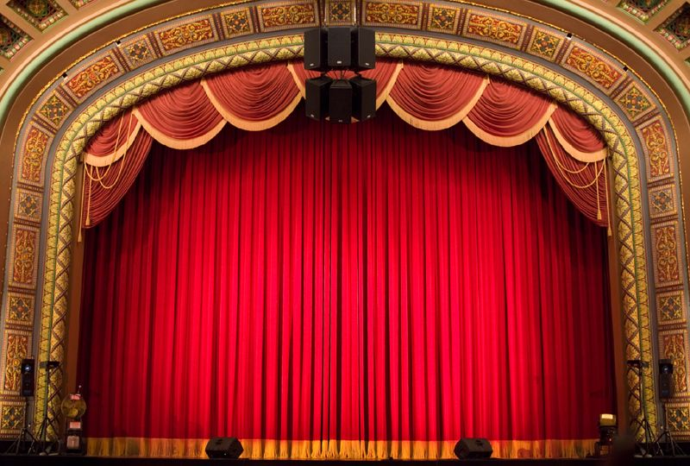
В кинотеатре – широкий экран,
В цирке – манеж иль арена.
Ну, а в театре, обычном театре,
Площадка особая - …
сцена

Slide 3
Если длинный вдруг спектакль –
Есть антракт в нём непременно.
Это краткий перерывчик,
Словно в школе…
перемена

Slide 4
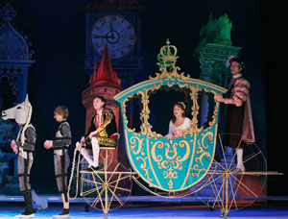
Спектакль на славу удался
И публика довольна вся!
Художнику особые овации
За красочные

Slide 5
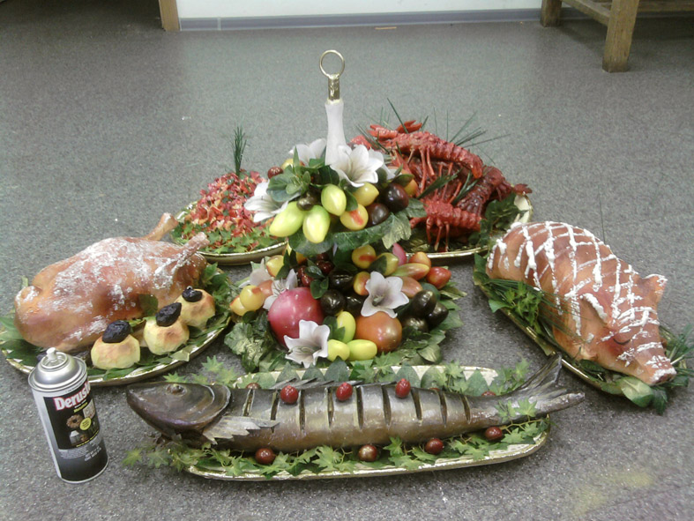
Порой в театре так нужны,
А для спектакля так важны
Такие вещи, что купить,
Доставить выстроить, сложить
На сцене просто невозможно.
Но сделать их подобье можно.
Есть в театре территория,
Где готовят
бутафорию

Slide 6
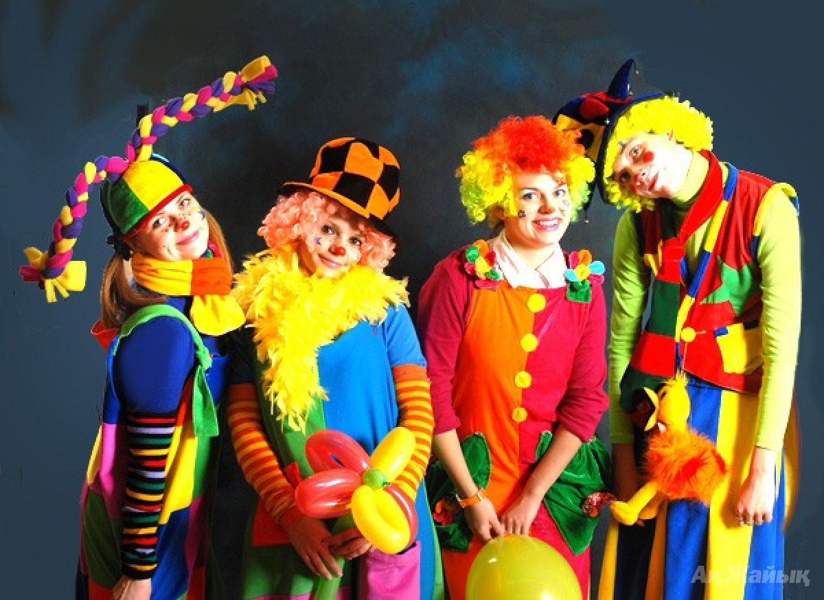
Он по сцене ходит, скачет,
То смеется он, то плачет Хоть кого изобразит, —
Мастерством всех поразит!
И сложился с давних пор Вид профессии —
актер

Slide 7
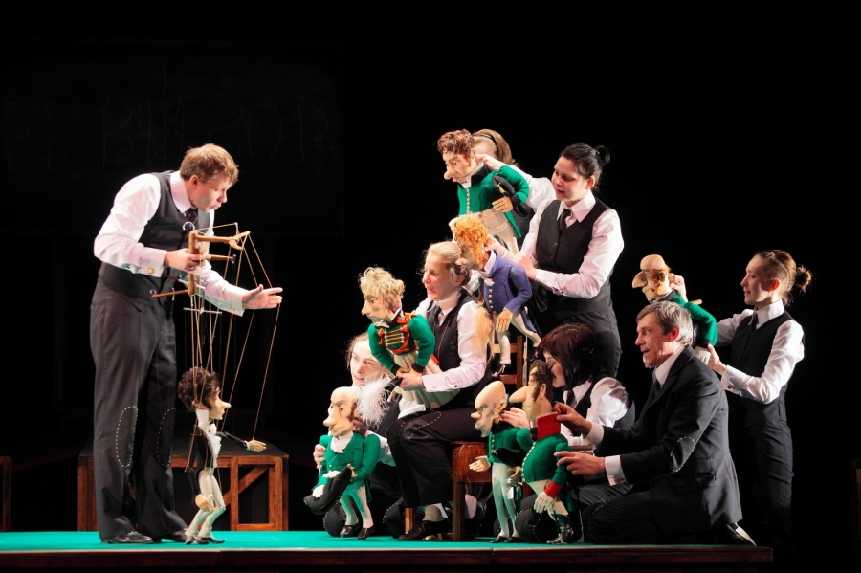
Куклу на руку надел,
Замяукал, песню спел,
Поменял перчатку -
Шут сплясал вприсядку!
Кто куклу за собой ведет? -Ведет по сцене...
кукловод

Slide 8
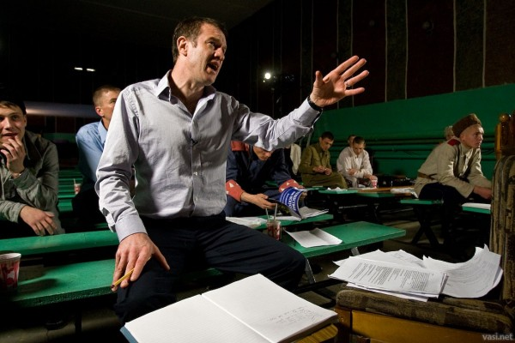
Всеми он руководит,
Мыслит, бегает, кричит!
Он актёров вдохновляет,
Всем спектаклем управляет,
Как оркестром дирижер,
Но зовётся —
режиссер

Slide 9
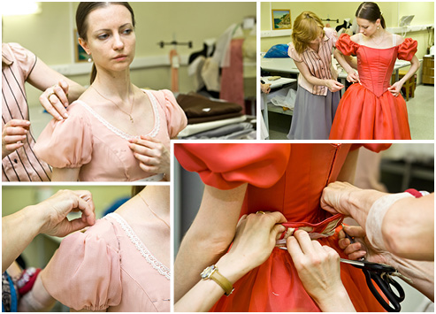
То царём, а то шутом,
Нищим или королём
Стать поможет, например,
Театральный…
костюмер

Slide 10
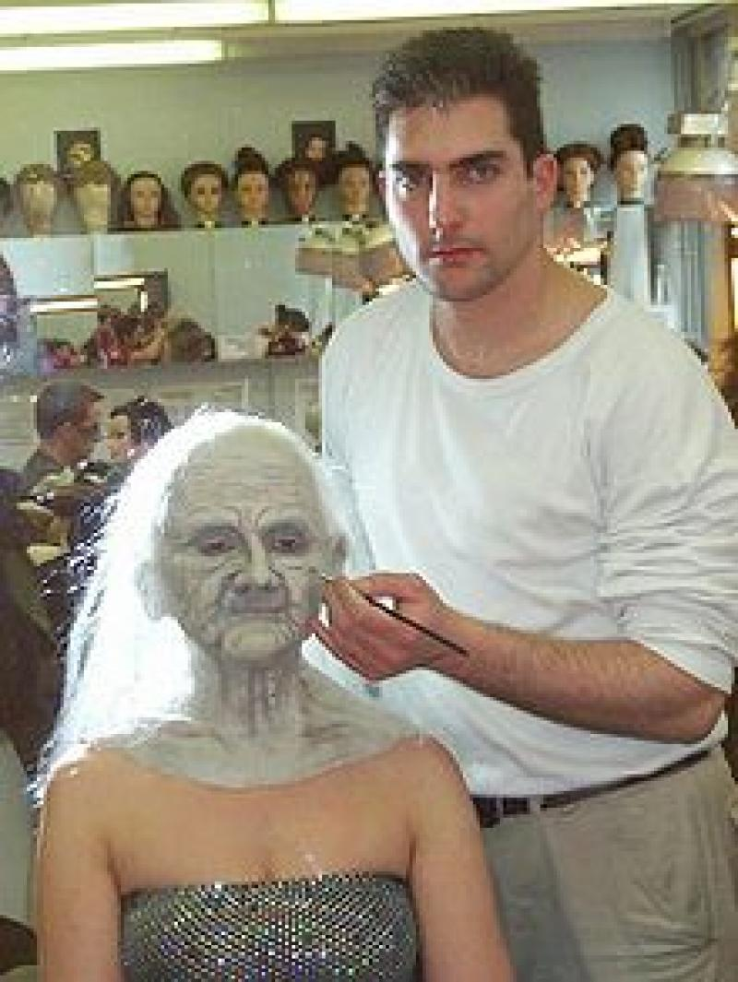
И актрисе, и актеру,
(Будь обычный он, иль мим)
Очень внешность изменяет
Макияж искусный – …
грим

Slide 11
Коль спектакль завершился –
Слышно «Браво!», комплименты;
Всем актёрам, в благодарность,
Дарим мы…
АПЛОДИСМЕНТЫ

